Slide 1
НЕ ПРЕРВАТЬ СВЯЗУЮЩУЮ НИТЬ
(Война. Подвиг. Память)
1941 - 1945

Slide 2
В книге даются статьи о битвах,
стратегических и важнейших фронтовых
операциях, обороне городов-героев.
Ряд статей посвящен видам вооруженных сил, родам войск, их боевому применению.
В книге помещены статьи о всех фронтах и армиях, флотах и флотилиях. Имеются многочисленные статьи о видах вооружения.
Публикуются биографии полководцев и военачальников. В книге даются статьи о различных отраслях промышленности, в том числе и о транспорте.
Великая Отечественная война 1941 -1945: энциклопедия.-
М.: Сов. Энциклопедия, 1985.-832 с.

Slide 3
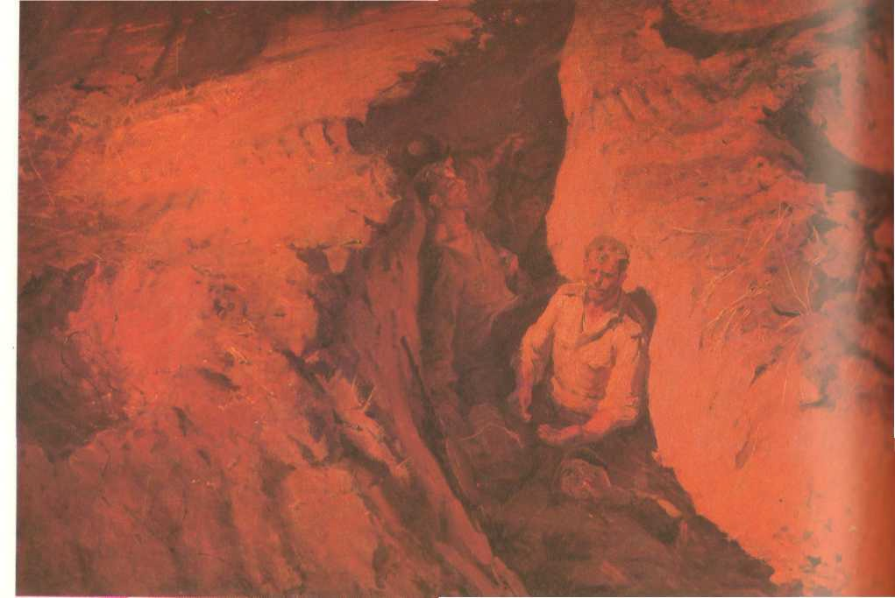
Илл. к книге «Великая Отечественная война 1941-1945:энциклопедия»
Б. М. Неменский. «Земля опаленная». 1957. Третьяковская галерея

Slide 4
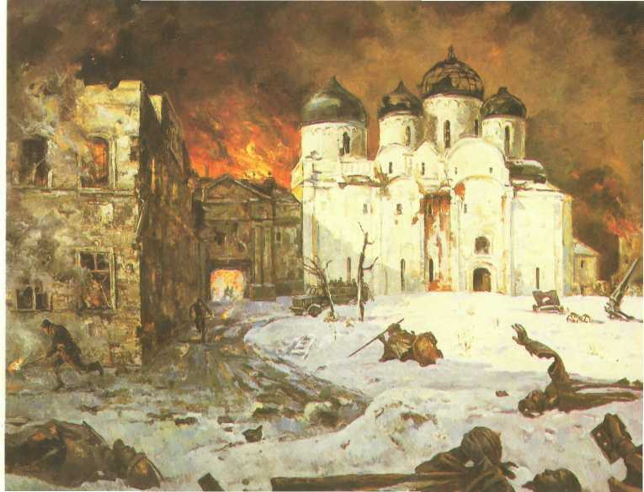
Илл. к книге «Великая Отечественная война 1941-1945:энциклопедия»
Кукрыниксы. «Бегство фашистов из Новгорода». 1944-46.

Slide 5
ЖЕЛЕЗНОДОРОЖНИКИ В ВЕЛИКОЙ ОТЕЧЕСТВЕННОЙ ВОЙНЕ
Сейчас, спустя уже много десятилетий со
страшных лет Великой отечественной войны, многим сложно даже представить, что это были за годы невероятных испытаний. Жуткое слово – война – эхо потерь, боли и ужаса отозвались в каждом доме, в каждой семье.
Вклад, который внесли в приближение Дня Победы труженики железнодорожного транспорта, виды Железнодорожных войск, поистине неоценим. Коллективы железных дорог – как прифронтовых, так и тыловых – работали мужественно, не покладая рук, понимая и веря, что каждая тонна груза – пусть и песчинка в общем потоке помощи фронту, но, может быть, именно эта песчинка, упавшая на весы того смертельного противостояния, качнет их в нашу сторону.
Битва за Москву: к 70-летию битвы за Москву.- М., 2011.- 177с.

Slide 6
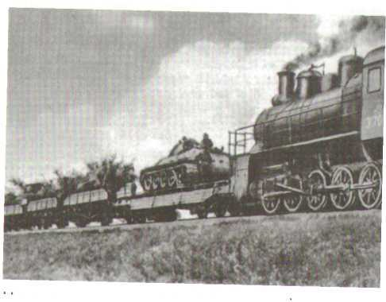
Отдельных слов достойны паровозы войны. Наравне с самолетами, танками и пушками они приближали Победу. По огненным дорогам, часто в прямом смысле этих слов, доставляли войска, боевую технику и вооружение к линии фронта. На железных дорогах на случай войны никто не разрабатывал инструкций о правилах вождения поездов под обстрелом противника . Такие правила машинисты разрабатывали сами уже в ходе войны, которая длилась четыре года. В 1945 году исторический паровоз СО17 – 1613 привел поезд в освобожденный Берлин: он доставил советскую делегацию для участия в мирной Потсдамской конференции. Недаром сегодня во многих городах России паровозы-ветераны на вечной стоянке, как памятники технике военной поры и, конечно, людям.
ЛОКОМОТИВ ИСТОРИИ
Неутомимые локомотивы мчали на фронт

Slide 7
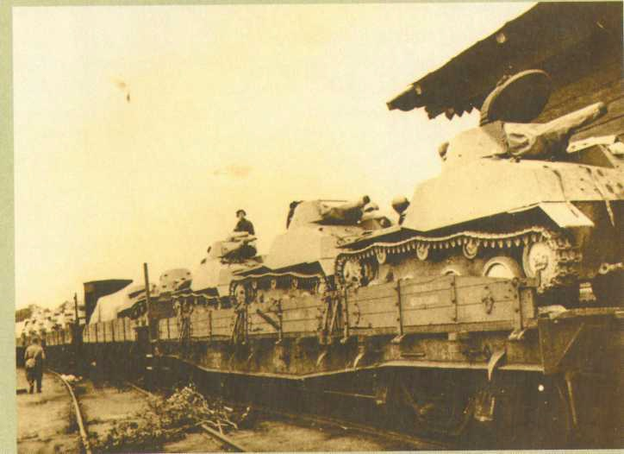
ЖЕЛЕЗНОДОРОЖНОЕ ДЕЛО – ВОЕННОЕ ДЕЛО
Вся страна с замиранием сердца ждала вестей из Москвы. Люди верили – Москву не сдадут, не могут сдать. На всех необъятных просторах страны люди все отдавали фронту, все отдавали ради Победы. Работники стальных магистралей выполняли крупные перевозки к фронту из районов Поволжья, Урала, Средней Азии, Сибири и Дальнего Востока, без отдыха трудились в депо, на станциях, на путях.
Строительство бронепоездов, необходимых фронту, стало для железнодорожников проверкой на прочность.

Slide 8
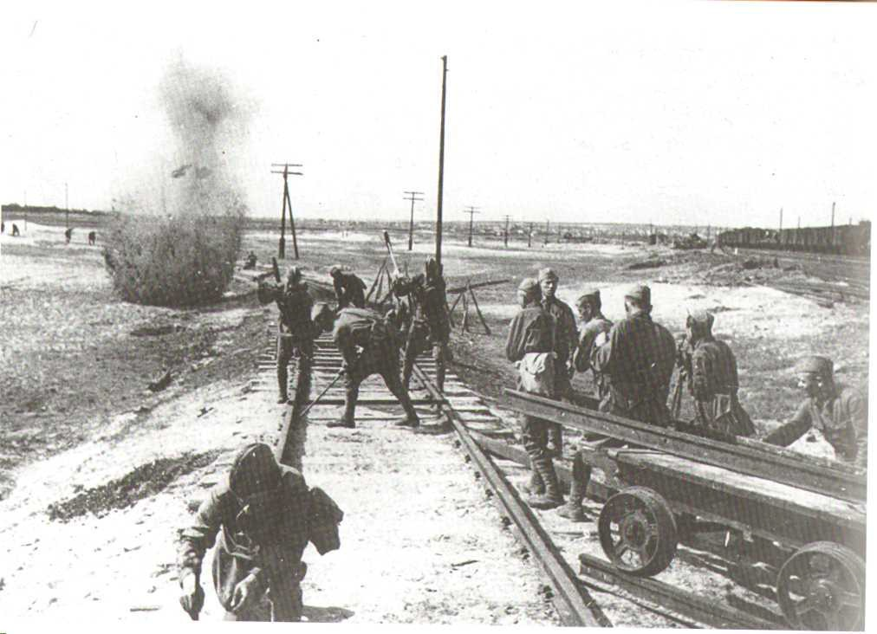
Военная обстановка требовала срочного повышения пропускной способности дорог, прилегающих к Москве. Службы дорог Московского узла перестраивали систему регулирования вагонным парком, оптимизировали маршруты следования эшелонов и транспортов. Эффективные способы обеспечения движения были найдены и успешно реализованы. В дальнейшем они неоднократно применялись при организации воинских перевозок в сложной транспортной обстановке. Горьковская железная дорога в этот период выполняла большой объем погрузочных работ и частично занималась транзитом. Казанская железная дорога была одной из основных магистралей, обеспечивающих связь Центра с Уралом. Начиная с октября 1941 года, эта дорога, наряду с воинскими, выполняла значительные транзитные эвакоперевозки.
Военная эксплуатация в действие
Пути восстанавливали и под бомбами

Slide 9
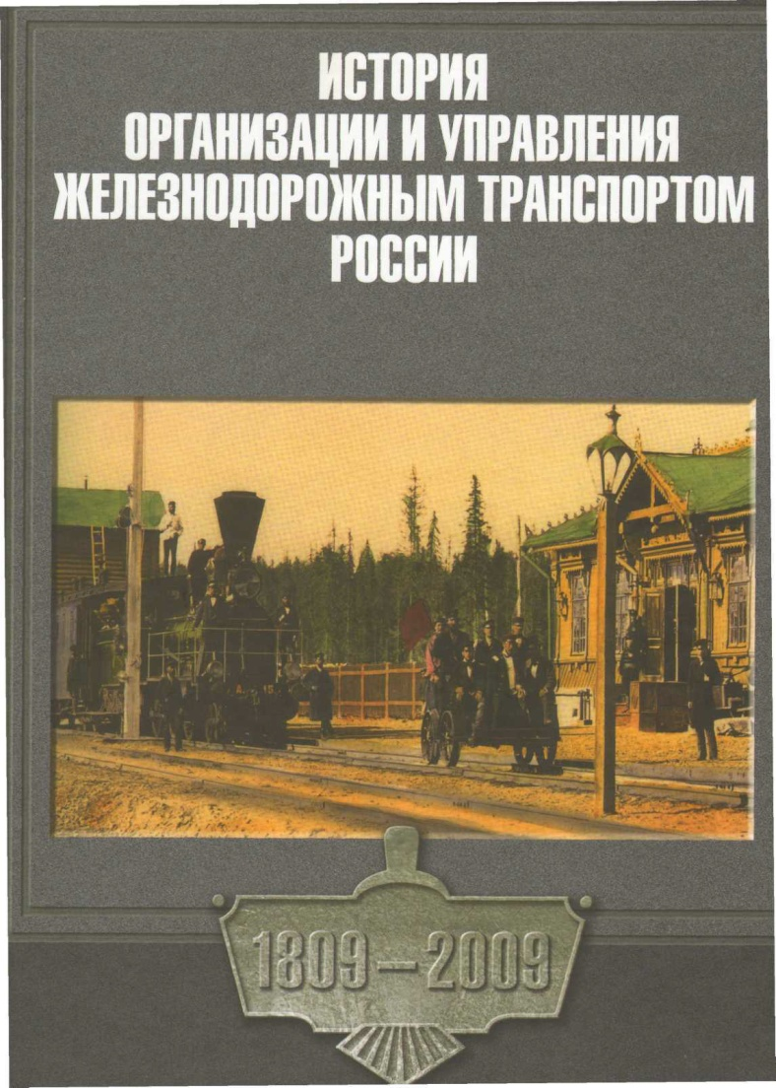
Гл 8: Железнодорожный транспорт в годы Великой Отечественной войны 1941-1945 гг.
С первых часов войны железнодорожный
транспорт начал осуществлять мобилизационный план. Уже 23 июня для более полного
удовлетворения потребностей фронта и тыла
был введен особый воинский график – литер А,
рассчитанный на скорейшее продвижение воинских эшелонов и грузов.
История организации и управления железнодорожным транспортом России / под ред. А. А. Тимошина.- М.: ГОУ «Учебно-методический центр по образованию на железнодорожном транспорте», 2009.- 466 с.

Slide 10
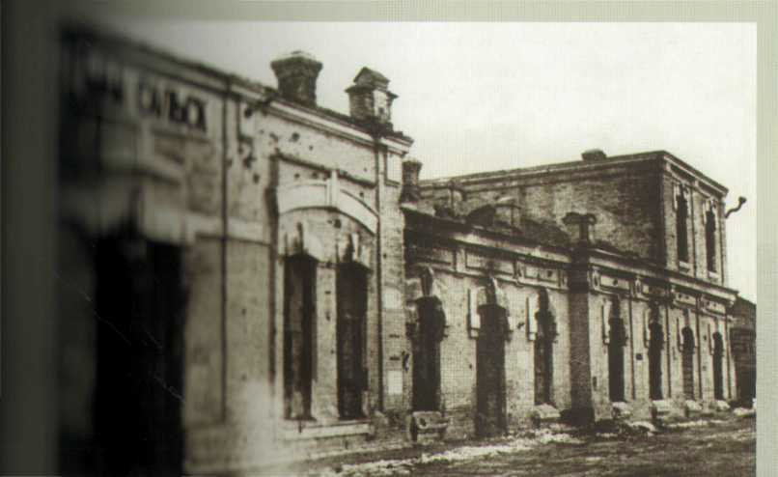
Разрушенное здание вокзала ст. Сальск.

Slide 11
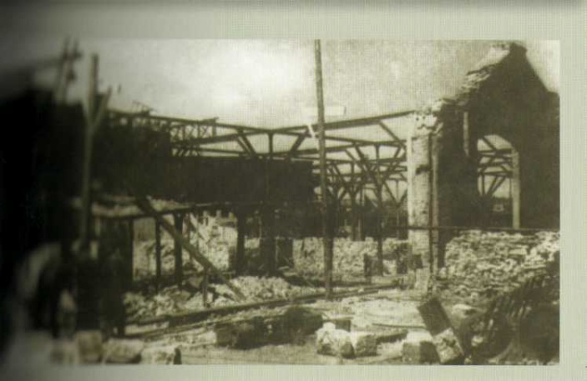
1941 В Юго-западном районе Ладожского озера проложена
«Дорога жизни», действовавшая во время блокады Ленинграда.
1942 Введена в эксплуатацию Северо-Печерская железная
дорога.
1943 Основан Тайгинский техникум железнодорожного
транспорта
«Наследие» фашистов, оставленное
железным дорогам
1943 Было восстановлено 19 тыс. км железнодорожных линий.
1941-1945 Воины железнодорожных и спец формирований НКПС
восстановили более 115 тыс. км главных и станционных путей.
1945 Май-август. Для проведения стратегической операции по разгрому
японской Квантунской армии осуществлены перевозки общим объемом свыше
1600 оперативных эшелонов (около81,5 тыс. вагонов) и около 51 тыс. вагонов с грузами
снабжения на расстояние от 9 тыс. до 12 тыс.

Slide 12
Труженикам стальных магистралей – героям
войны и труда посвящается
Герои стальных магистралей 1941-1945. кн. 1
/под ред. Н. А. Аксененко.- М., 2000.- 263 с.
Цель издания – сохранить память о героях,
получивших высокое звание в грозный 1943 год, передать ее в назидание потомкам.
Первая книга о 35 из них.

Slide 13
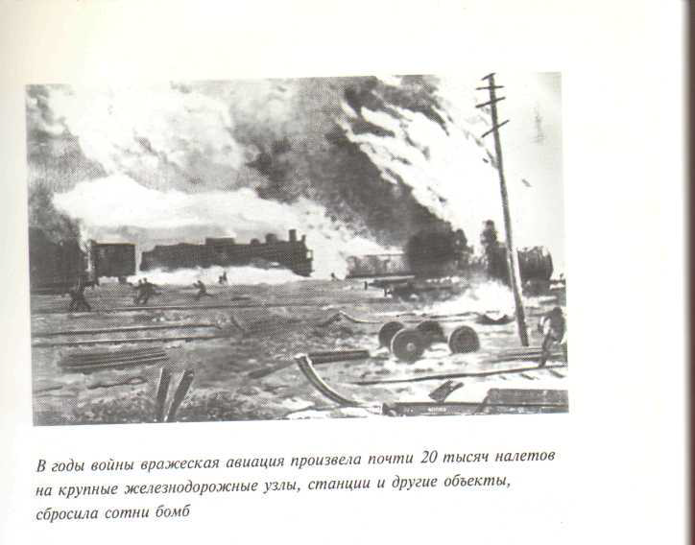
Труженики стальных магистралей на всех этапах Великой Отечественной войны достойно
оправдывали звание «родного брата Красной Армии».
Родина высоко оценила их мужество и героизм:
сотни тысяч железнодорожников
и воинов железнодорожных войск за героический труд в годы Великой Отечественной войны были отмечены наградами Родины.

Slide 14
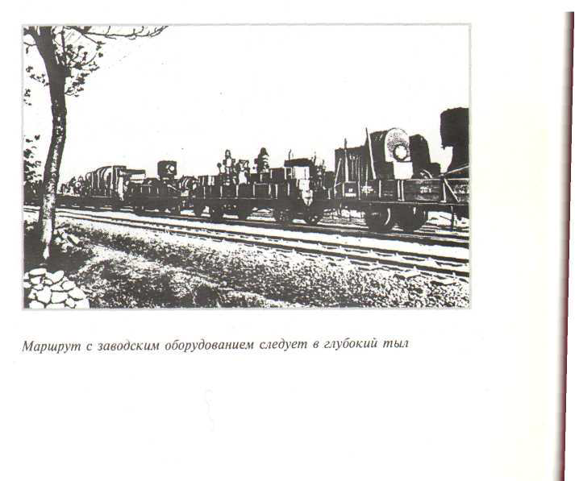
Размеры эвакуационных перевозок не знали себе равных в истории

Slide 15
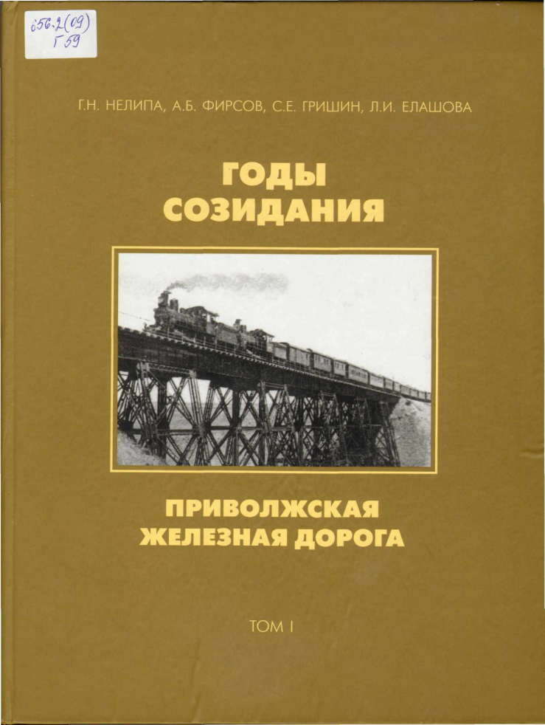
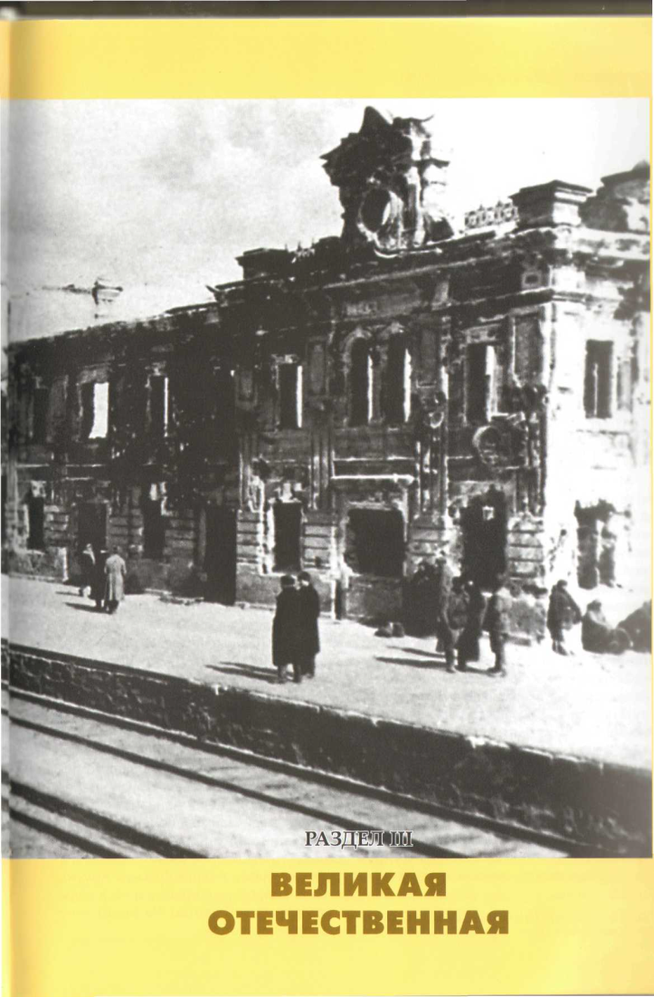
Глава 14. Магистраль в годы Великой
Отечественной войны
Годы созидания. Приволжская железная дорога. Т.1.
/Г. Н. Нелипа, А. Б. Фирсов, С. Е. Гришин, Л. И. Елашова.-
Саратов, 2011.- 322с.

Slide 16
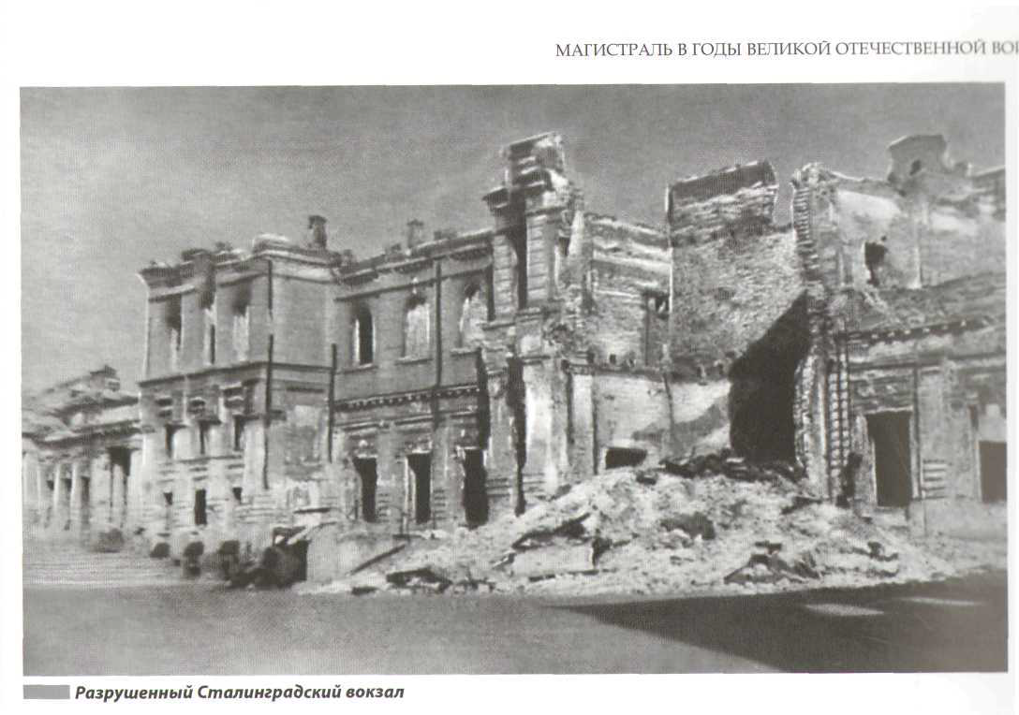

Slide 18
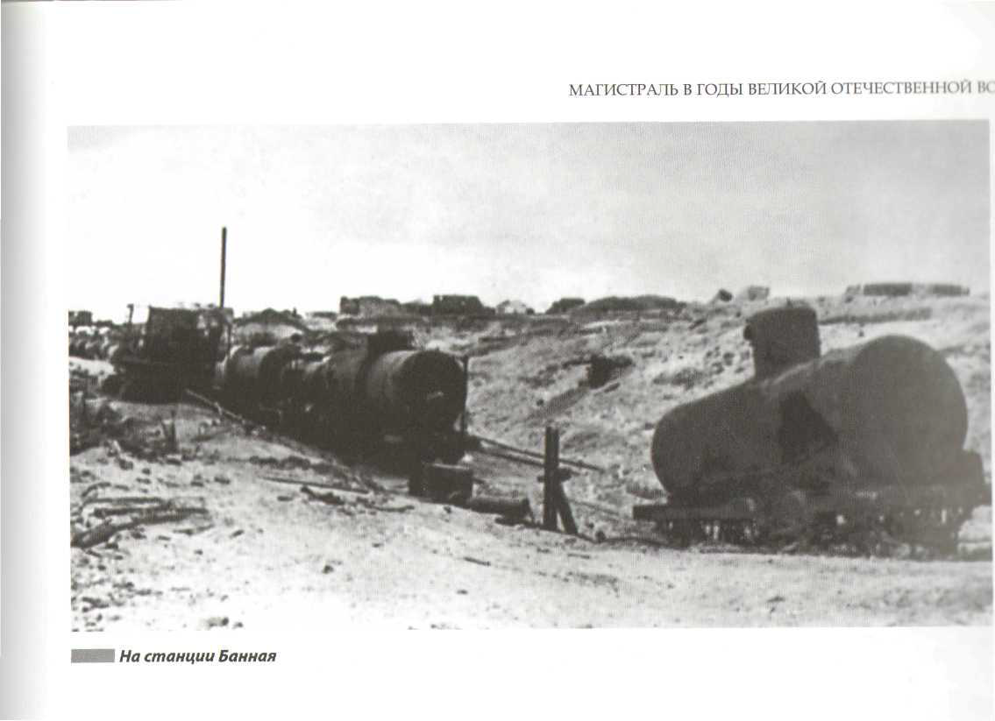

Slide 19
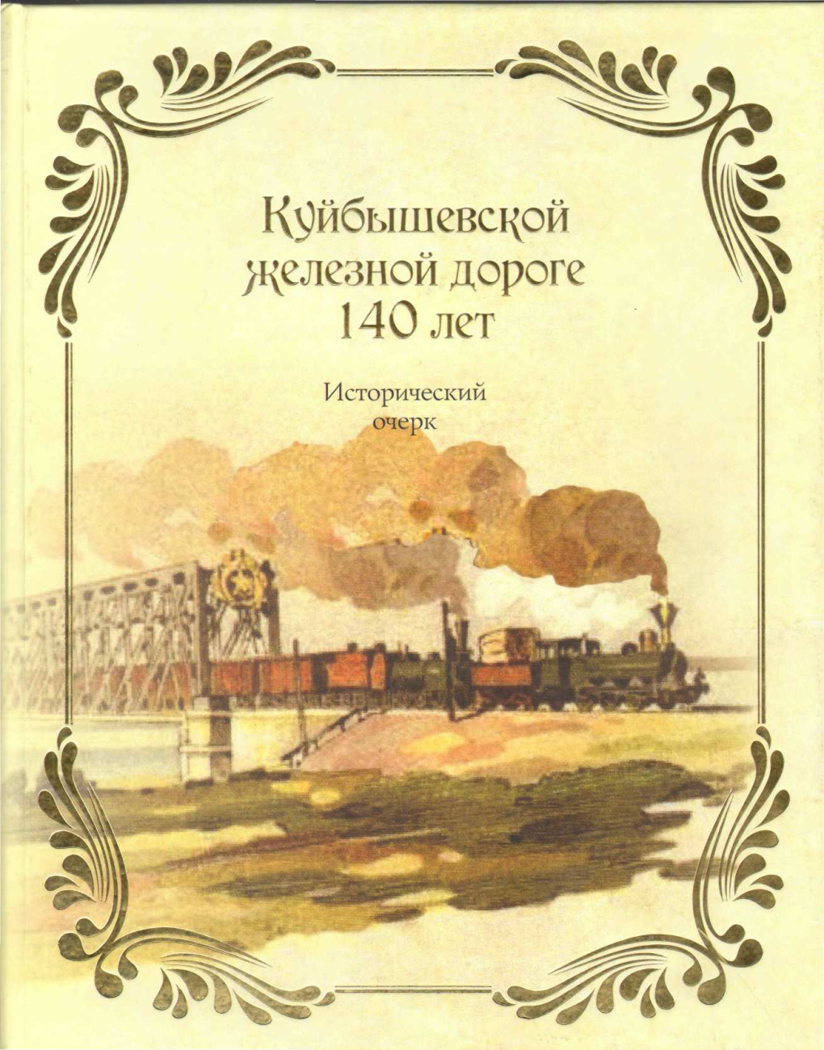
Глава 10.
Все для Победы
Важная роль в общенародной победе
над врагом принадлежала
железнодорожному транспорту, обеспе-
чивающему перевозки всего необходи-
мого для нужд фронта и тыла. На его
долю приходилось свыше 80 процентов
общего грузооборота. Железнодорожни-
ки в сжатые сроки выполнили
небывалый объем перевозок по переба-
зировнию промышленности и эвакуации
населения в восточные районы страны.
Для этого потребовалось около полутора
миллионов вагонов.
С запада на восток были переброшены
2593 крупных промышленных предприятия, эвакуировано 18 миллионов человек.
140 лет Куйбышевской железной дороге.-
Самара: ООО ПК «ДСМ», 2014.- 496 с.

Slide 20
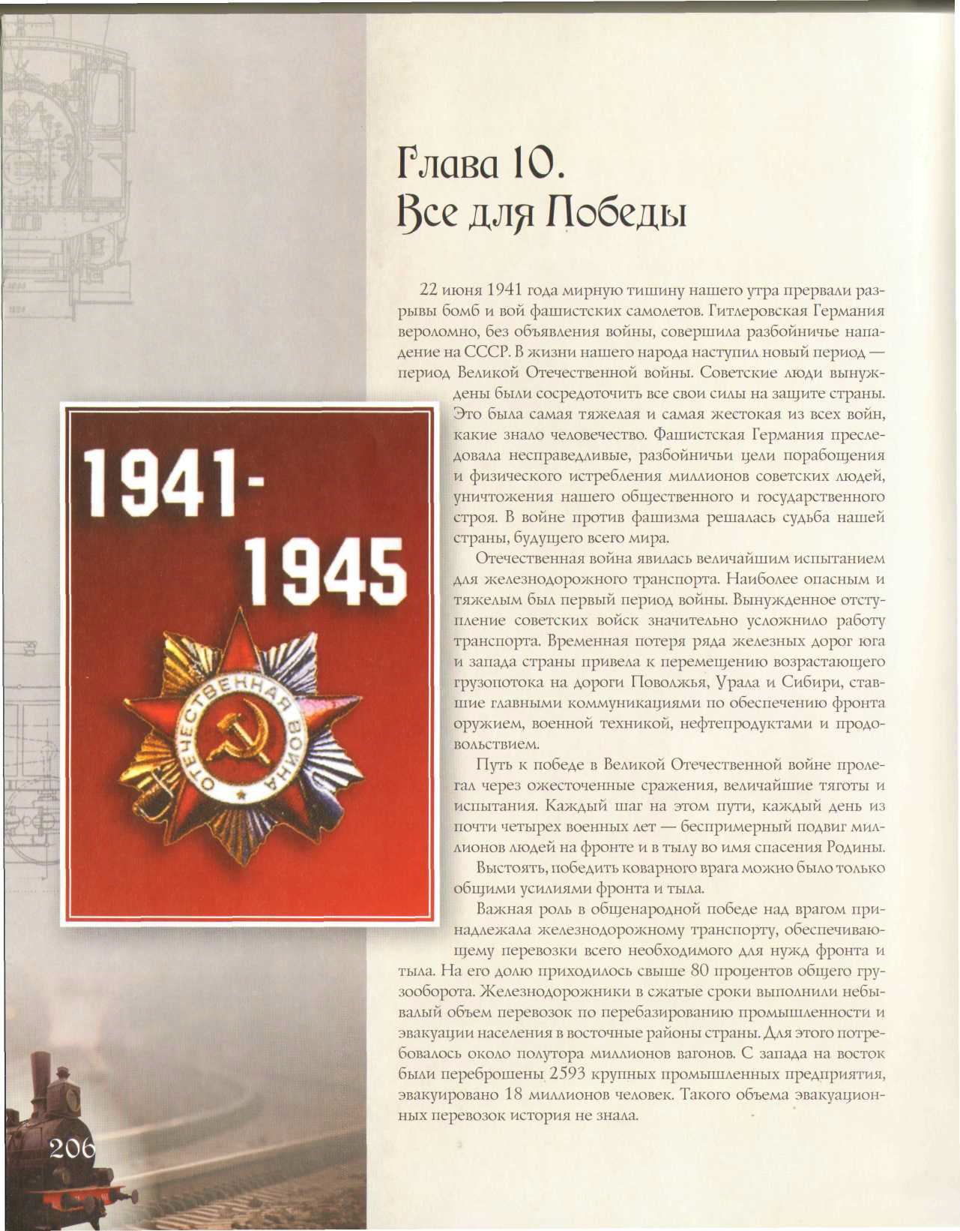
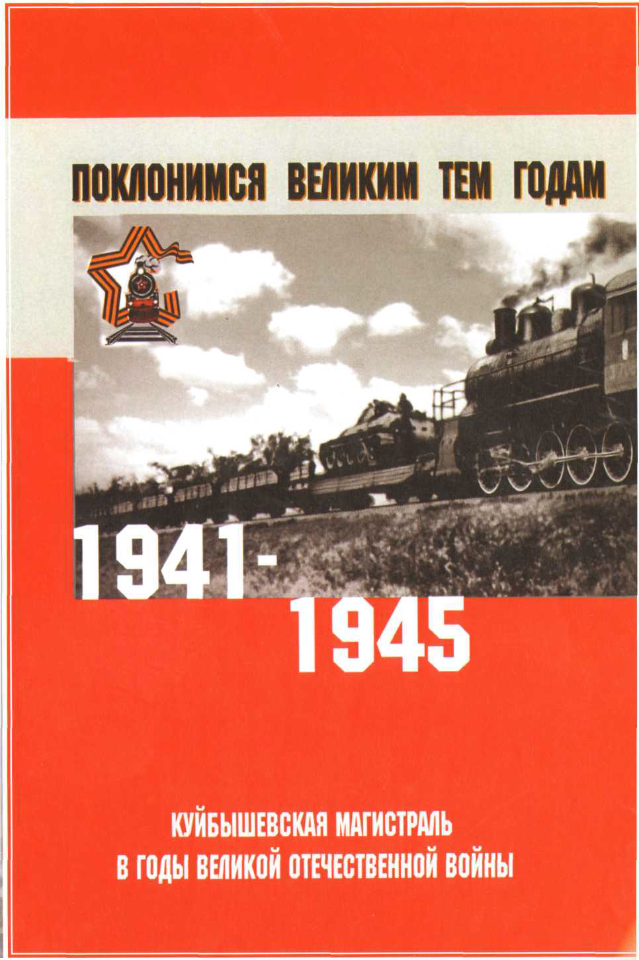

Slide 21
В мае 1942 года был введен новый
график движения поездов с учетом
возросших требований фронта и тыла.
Эти мероприятия во многом способствовали улучшению работы
транспорта.
Важная роль в борьбе за бесперебойное движение поездов
во время войны принадлежит хозяйственным руководителям.

Slide 22
ЭТО НУЖНО ЖИВЫМ
Оренбургские железнодорожники навсегда
оставили свой яркий негасимый след в истории
родного края.
Их трудовые и ратные подвиги золотыми буквами навечно вписаны в великую летопись нашего Отечества.
Героические вехи этих побед отлиты в бронзе и высечены на граните и мраморе многочисленных памятных знаков.
Оренбургская магистраль: очерк истории
Оренбургского отделения Южно-Уральской железной дороги.-
Оренбург: Издательский центр ОГАУ, 2007.- 272 с.

Slide 23
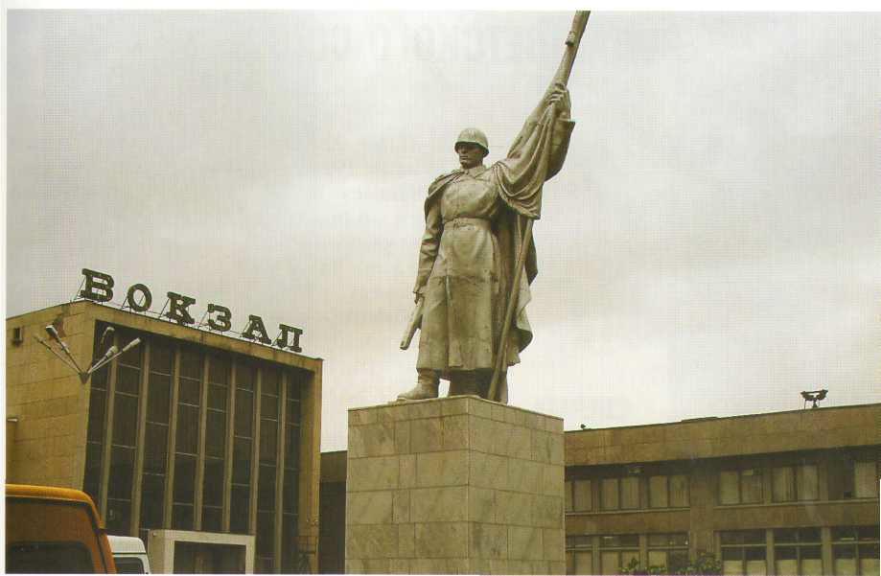
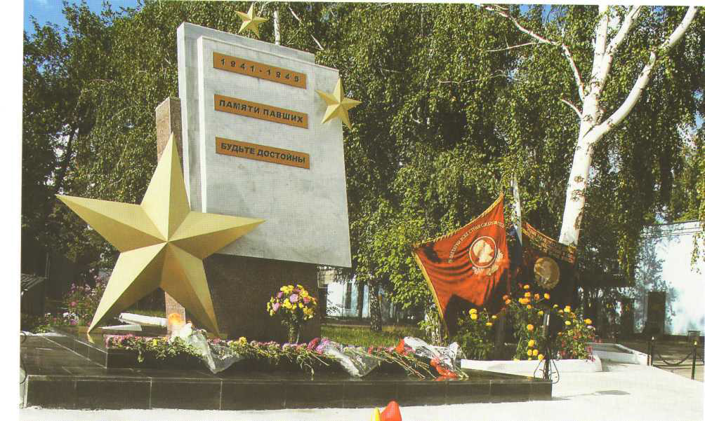
Памятник бузулукским железнодорожникам,
погибшим в годы Великой Отечественной войны.
(Бузулук, привокзальная площадь)
Памятник деповчанам, не вернувшимся с полей сражений
Великой Отечественной войны. (Бузулук, вагонное депо)

Slide 24
ЮУЖД: Годы лихолетья. 1941-45
Уральским железным дорогам, удаленным от западной
границы государства тысячами километров, не довелось, к счастью, пережить ужасы внезапной бомбежки или танковой
атаки, но им с первых же дней войны пришлось принять на себя такую нагрузку, нести которую не позволяли ни мощности локомотивного парка, ни состояние полотна, ни
оснащенность станций и перегонов.
Магистрали Урала приобрели жизненно важное значение.
Урал был в короткий срок превращен в грозный арсенал страны, а его железнодорожная магистраль стала надежным звеном, связующим арсенал с фронтом.
Нагрузка на транспорт увеличилась сразу и неизмеримо.
Уральский исток Транссиба: история Южно-Уральской
железной дороги / сост. А. А. Казаков.- Челябинск: Автограф,
2009.- 656 с.

Slide 25
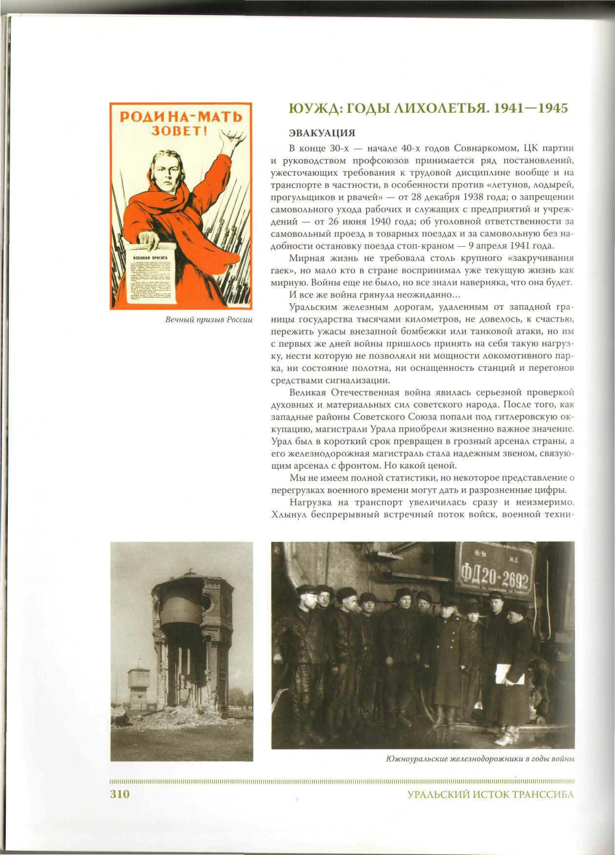
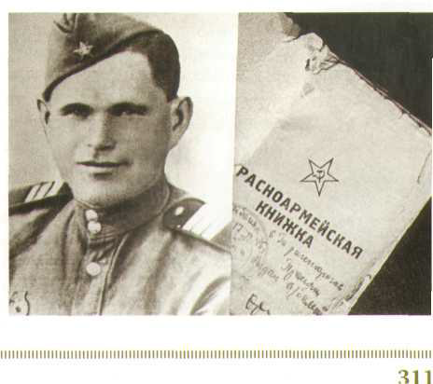
Внезапность войны…
Нагрузка на транспорт увеличилась сразу и неизмеримо.
Хлынул беспрерывный встречный поток войск, военной техники и боеприпасов на запад, оборудования, имущества и людей, эвакуированных заводов – на восток.

Slide 26
В данном пособии представлен
документальный материал, ярко
показывающий подвиг народа в грозные
годы Великой Отечественной войны.
Негробов Н. Д., Потемкин П. И. Великая Отечественная война: фотоальбом.-
М.: Просвещение, 1978.-239 с.

Slide 27
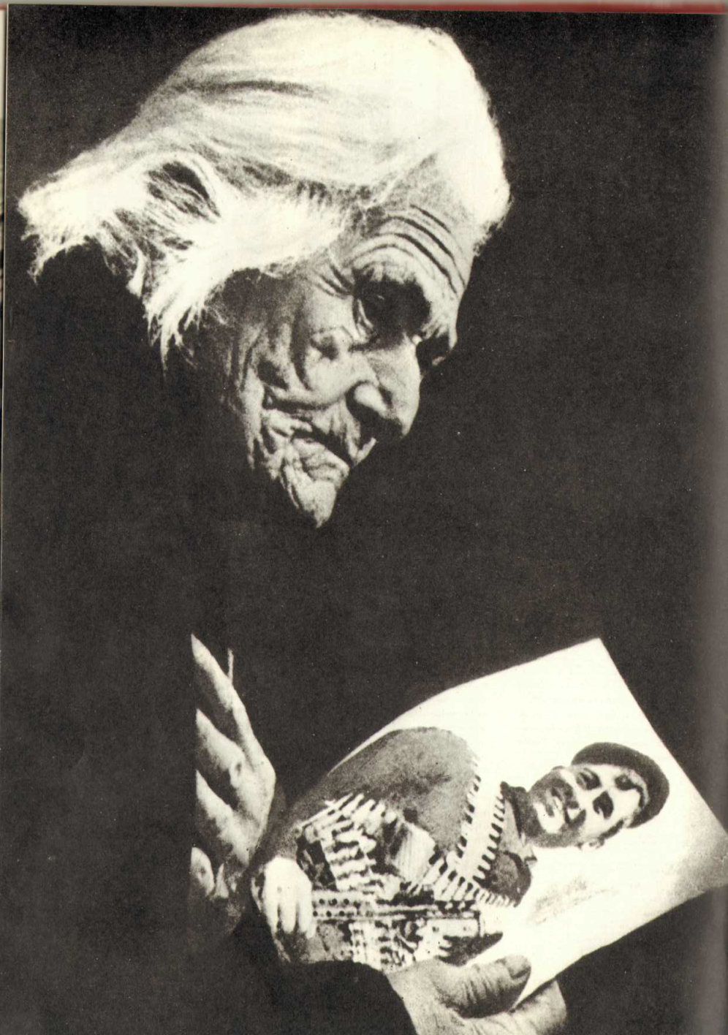
Скорбящая мать с портретом своего сына
Алексея Арбаша.
Фотокорреспондент С. Коротков «уловил
незабываемый миг. Он запечатлел то, что невозможно
передать никакими словами. Не горе одной матери
солдата, а нечто большее: скорбь матери всего
человечества» .
В Берлине у Бранденбургских ворот рядом с пограничным пунктом висит эта волнующая фотография. Об абхазской матери и ее сыне-севастопольце немецкими журналистами в 1967 году был снят документальный фильм.

Slide 28
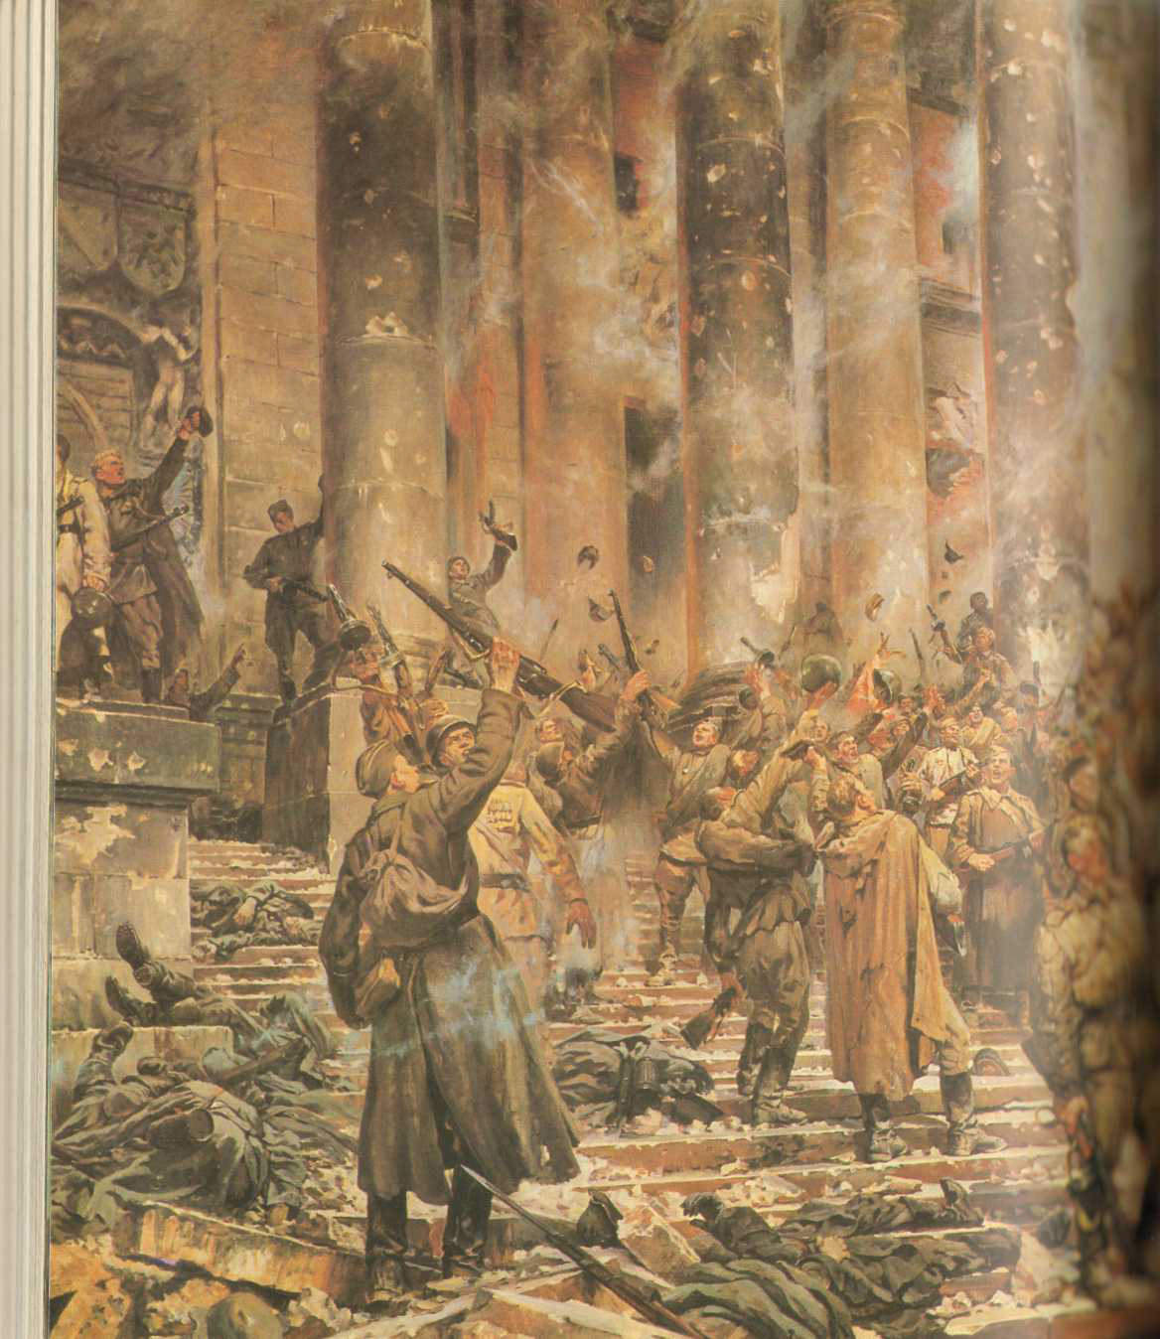
Илл. к книге «Великая Отечественная 1941-1945»
«Победа» Фрагмент картины художника П. А. Кривоногова. 1948.
Центральный музей Вооруженных Сил. Москва.

